Slide 1

Trabzon Üniversitesi
Bilim İletişimi Ofisi Koordinatörlüğü

Slide 2

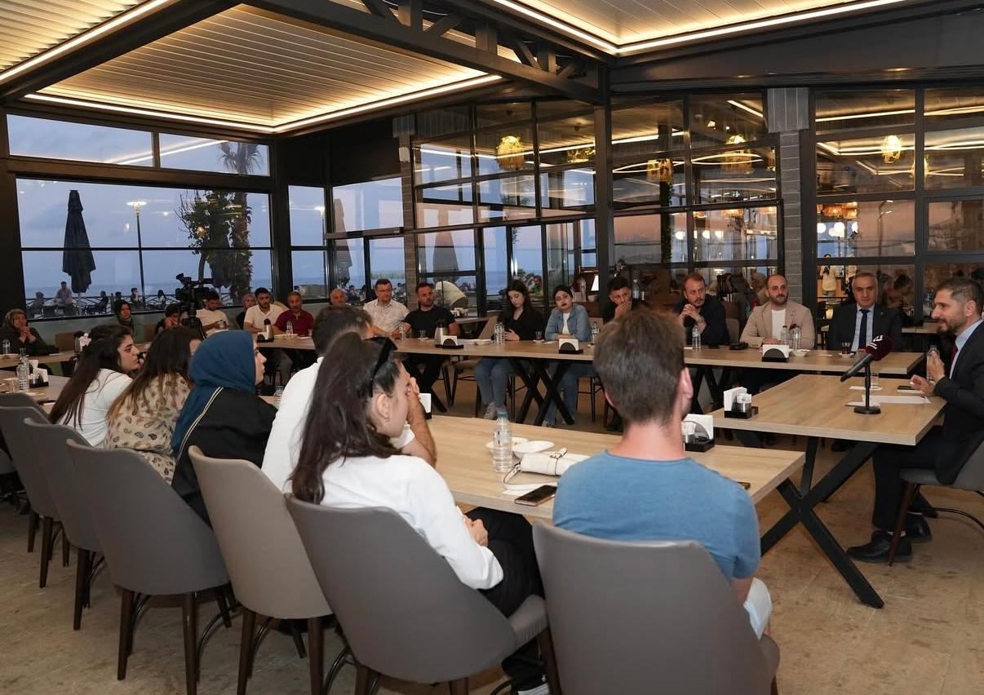
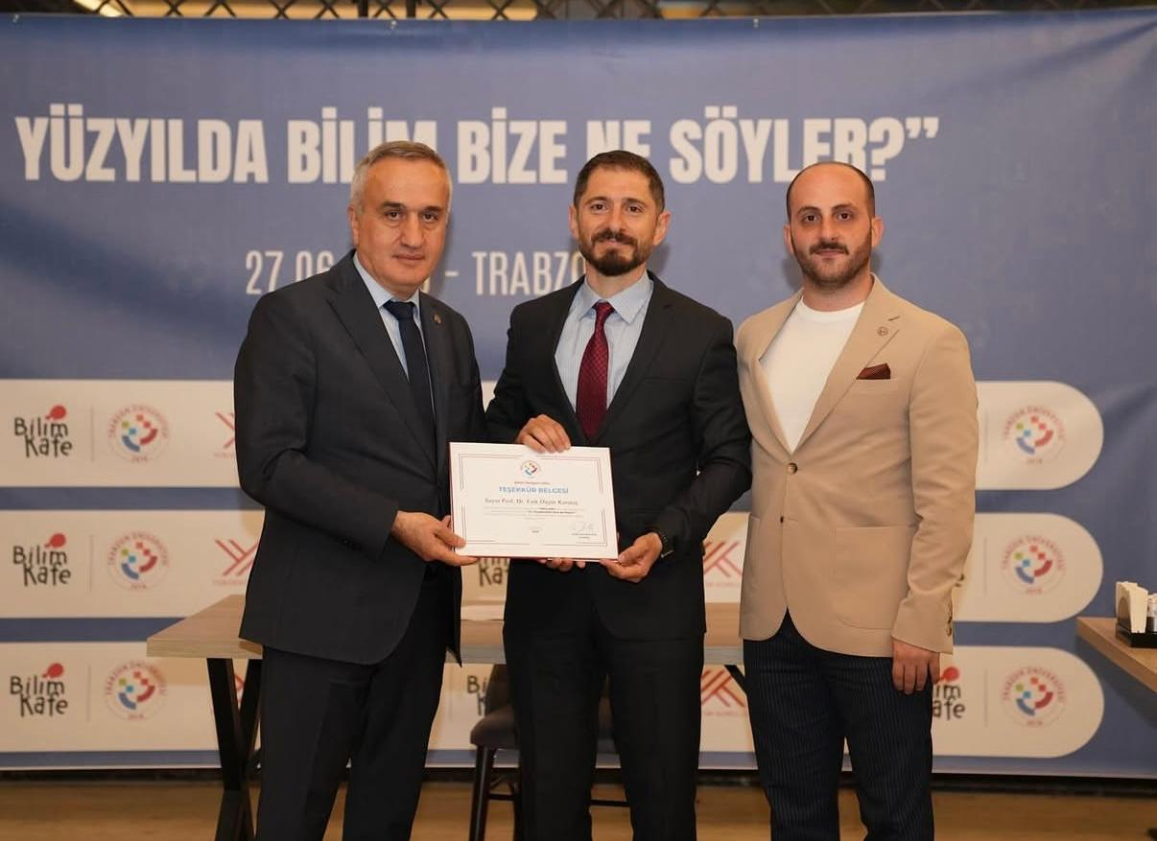
2025 Yılında Gerçekleştirdiğimiz Faaliyetler

Slide 3

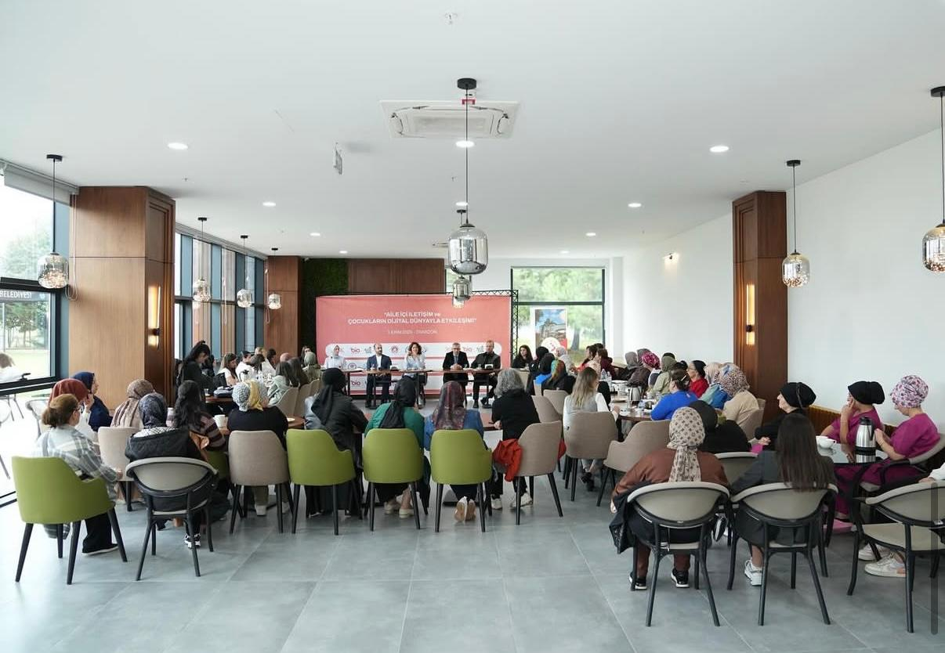
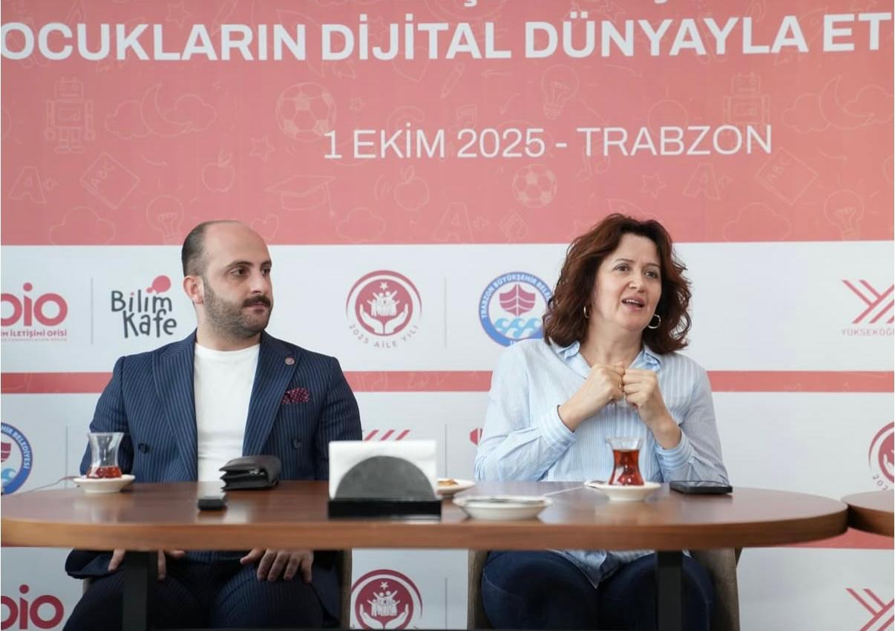
2025 Yılında Gerçekleştirdiğimiz Faaliyetler

Slide 4

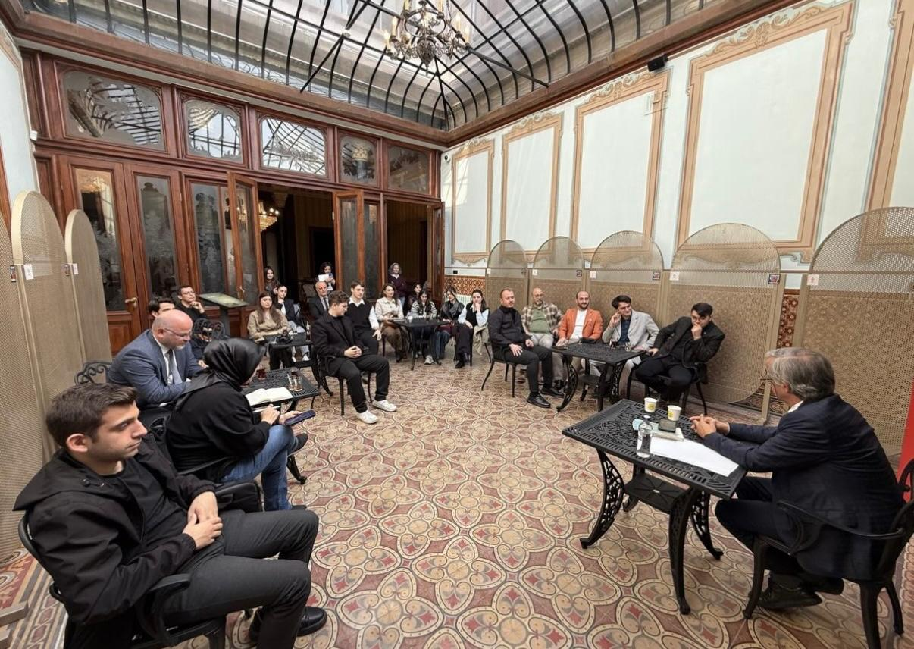
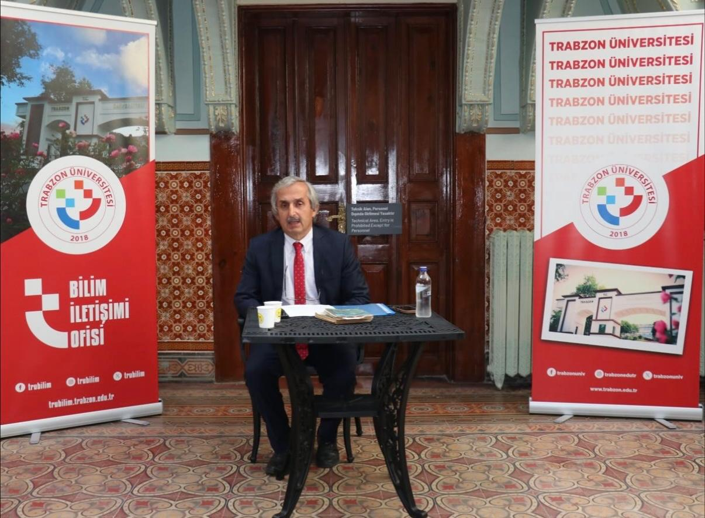
2025 Yılında Gerçekleştirdiğimiz Faaliyetler

Slide 5


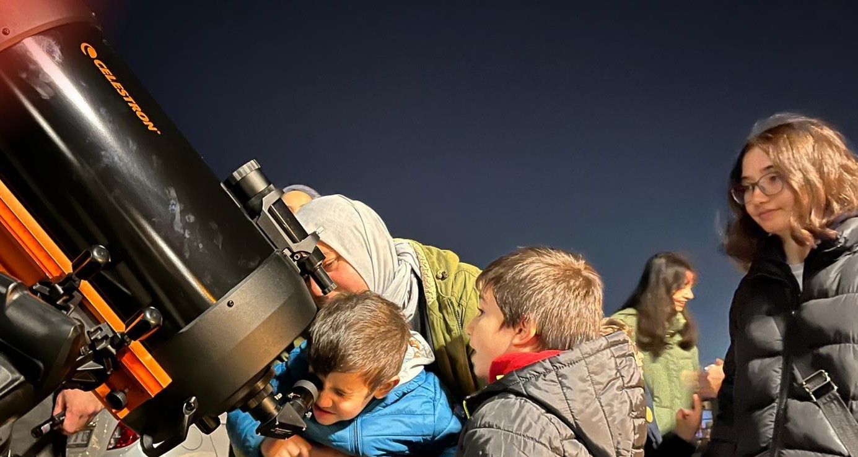
2025 Yılında Gerçekleştirdiğimiz Faaliyetler

Slide 6

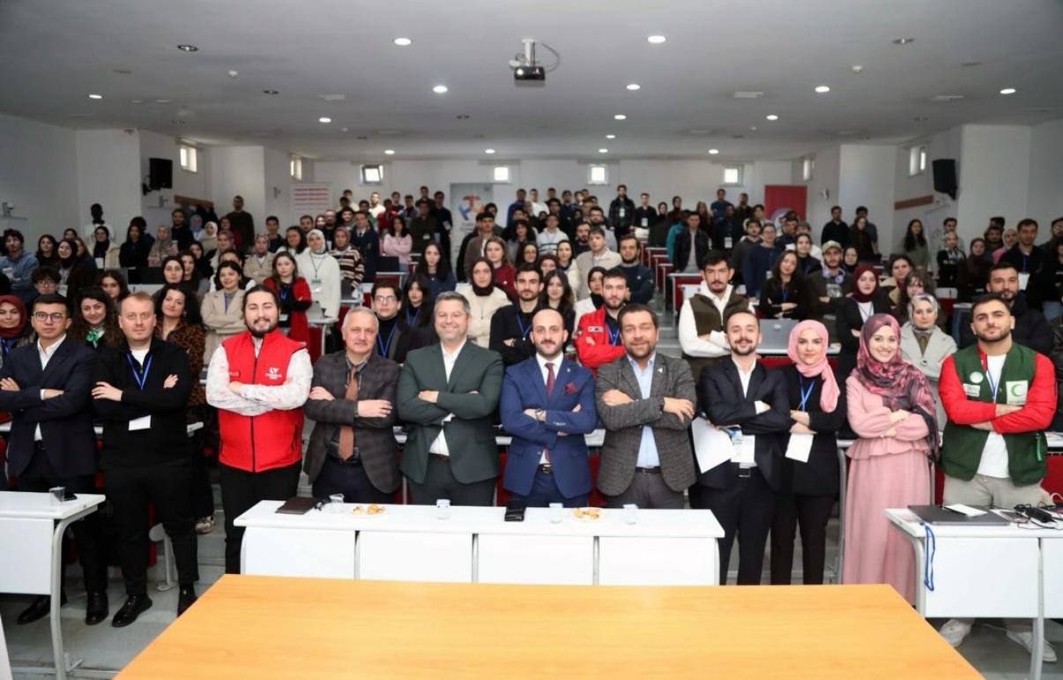
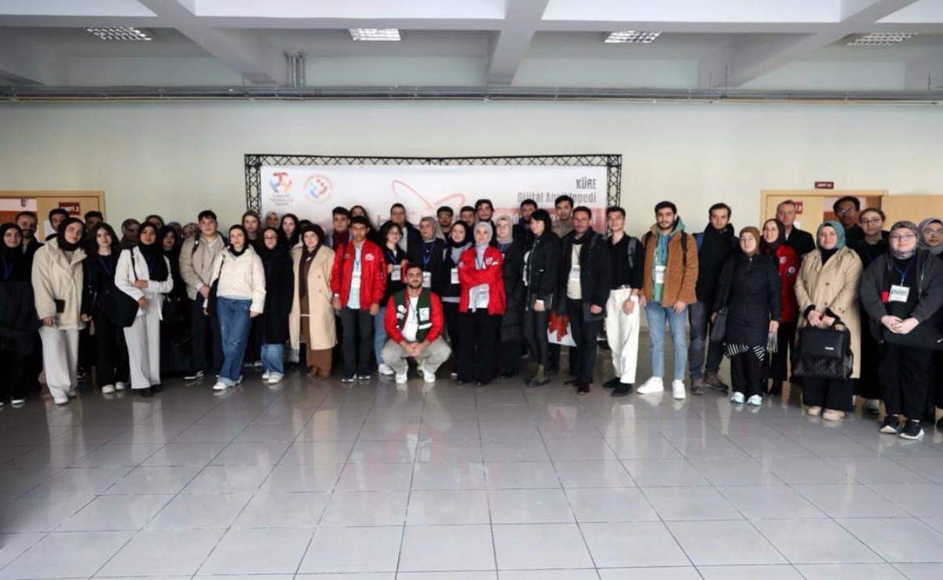
2025 Yılında Gerçekleştirdiğimiz Faaliyetler

Slide 7

Sorularınız ve Önerileriniz

Slide 8
Katılımınız ve katkılarınız için teşekkür ederiz.

